Slide 1
Поле Чудес
«Берегите природу!»
Подготовила
учитель начальных классов
Гамзатова Мадина

Slide 2
Задание 1 игровой тройке.
Она бывает разноцветной, и её очень трудно сломать.
Предметы, изготовленные из неё, мало весят.
Если её поджечь, то появляется много чёрного дыма, который плохо пахнет.
Её нельзя выбрасывать, так как она сама по себе в природе не разлагается.

Slide 3
П | Л | А | С | Т | М | А | С | С | А

Slide 4
Задание 2 игровой тройке.
Её изобрели китайцы.
У нас её получают из дерева.
Она легко горит.
Из неё получается много мусора.
На неё обычно рисуют или пишут.

Slide 5
Б | У | М | А | Г | А

Slide 6
Задание 3 игровой тройке.
Его делают из песка.
Чаще всего оно прозрачное.
Когда падает, оно разбивается.
Если его нагреть, оно становится тягучим, как тесто.
Брошенное в лесу, оно может стать источником пожара.

Slide 7
С | Т | Е | К | Л | О

Slide 8
Игра со зрителями
Его производит обыкновенная корова.
В небольших количествах он очень полезен.
Когда его слишком много, это становится настоящим бедствием.
При попадании в водоёмы он разрушается, рыба и другие водные животные начинают задыхаться.
Его необходимо компостировать.

Slide 9
Н | А | В | О | З

Slide 10
Игра победителей
Это легче воды.
Это может плавать на воде и не тонуть.
В речке этого много, когда в ней моют машины.
Это мешает дышать рыбам.
Это надо удалять с поверхности воды.

Slide 11
М | А | Ш | И | Н | Н | О | Е
М | А | С | Л | О

Slide 12
Супер – игра
Это получается, когда становится старым или ломается.
Это можно увидеть везде – в городе, в деревне, даже вдоль дорог.
Это можно сдать и получить деньги.
Из этого можно сделать что-то новое.
Это бывает цветным, и за него можно получить деньги.

Slide 13
М | Е | Т | А | Л | Л | О | Л | О | М

Slide 14
Подведение
итогов

Slide 15
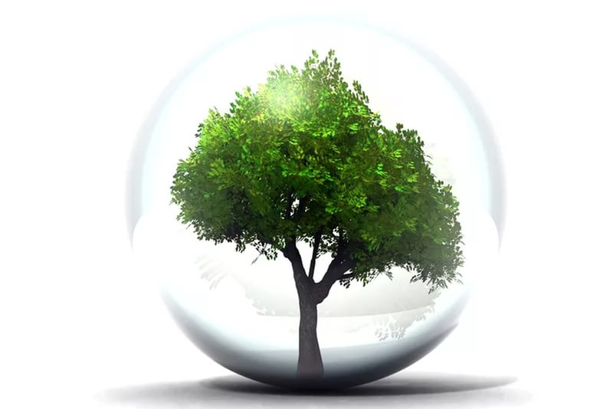
Спасибо за внимание!

